Slide 1
计算机图形学绪论

Slide 2
图形用户界面
计算机辅助设计与制造——工业领域
CAD/CAM是CG在工业界最广泛、最活跃的应用领域。
用三维计算机建模软件包设计出机械零件，再用这些虚拟设计指导生产过程，由计算机控制的生产设备生产出零件
飞机、汽车、船舶、机电、轻工、服装的外形设计
集成电路、印刷电路板的设计
建筑设计
基于工程图纸的三维形体重建
应 用

Slide 3
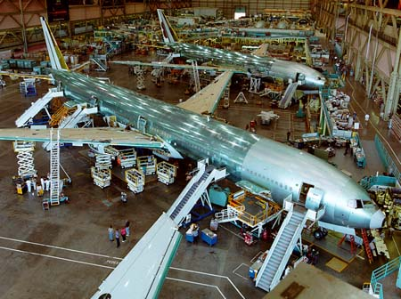
Boeing 777, 无纸设计，无纸制造
在飞机工业中，美国波音飞机公司已用有关的CAD系统实现波音777大型客机的整体设计和模拟，其中包括飞机外型、内部零部件的安装和检验。使其设计制造成本下降30%以上 。

Slide 4
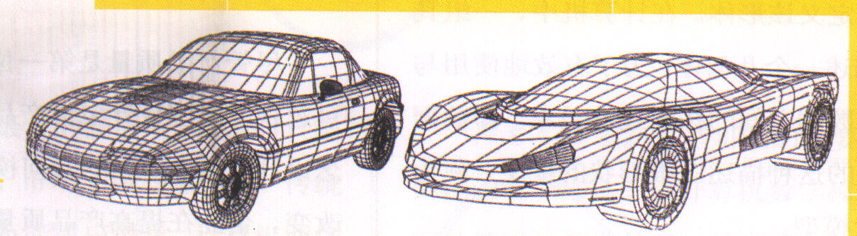

Slide 5
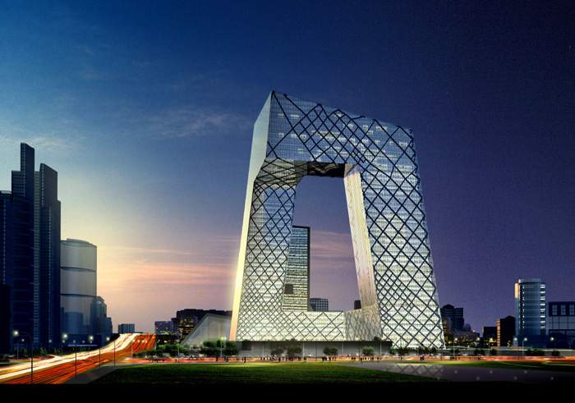
建筑和环境设计

Slide 6
应 用
计算机动画——商业领域
广告设计
视频游戏（仿真——精确的视频游戏）
卡通动画片
影视特技

Slide 7
视频游戏
使用复杂的三维模型和绘制算法
由世界著名的游戏公司暴雪出品的3D网络游戏《魔兽世界》自其先后在北美、欧洲和韩国上市以来，打破了多项纪录，更被中国游戏玩家公认为“2005年最受期待的游戏”。
据悉，在《魔兽世界》限量公开测试报名首日的第一个小时内，就有10万玩家激情参与！

Slide 8



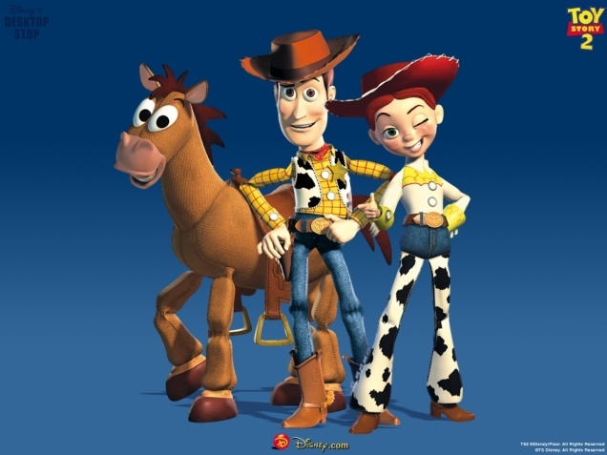
狮子王
卡通动画片
精灵鼠小弟
美女与野兽
《玩具总动员》

Slide 9

影视特效镜头的制作
现代电影几乎都用到了数字合成技术，添加背景，生成前景等。
产生以假乱真而又惊险的特技效果，如模拟大楼被炸、桥梁坍塌等。
影片《珍珠港》剧照。由电脑制作出的灾难
景象。

Slide 10
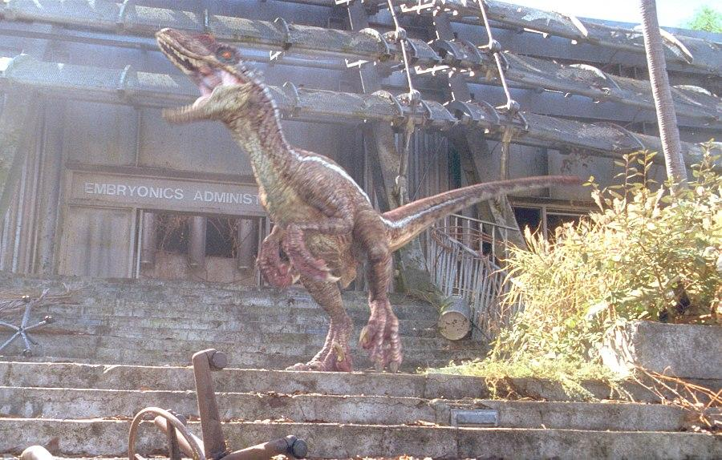
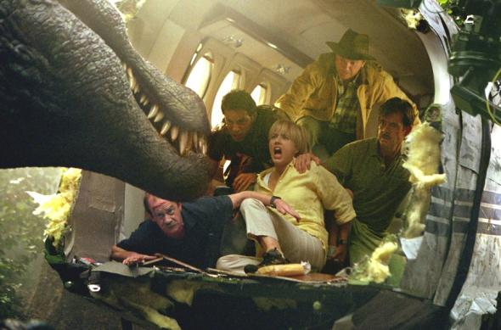
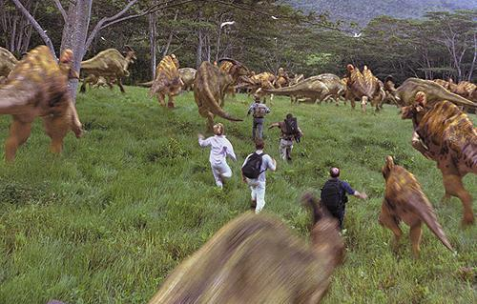
侏罗纪公园

Slide 11
计算机艺术——艺术领域
“计算机艺术是科学与艺术相结合的一门新兴的交叉学科，是计算机应用的一个崭新、富有时代气息的领域。
科学和艺术是不可分割的，就像一枚硬币的两面……”
——诺贝尔物理学奖 李政道

Slide 12
计算机艺术——艺术领域
含义很广
以计算机为工具，可以完成多种艺术品的制作和设计，如绘画（平面图形）、雕塑（立体图形）、音乐、平面构成、空间结构，还有体操舞蹈设计等等。
其中，美术作品占比重最大
因此，计算机艺术主要指计算机美术
齐东旭
计算机动画，分形艺术
潘云鹤
智能CAD，纺织CAD

Slide 13
计算机艺术——艺术领域
计算机平面绘画艺术
计算机绘画（Computer Painting）
主要指人们利用鼠标或数字压感光笔直接在屏幕或数字化板上进行的绘画
软件包括：Corel Painter 或 Adobe Photoshop 等
该类绘画最接近于传统绘画，其画风细腻、形象生动自然。但画幅一般较小，要求绘画者有较高的美术功底。
优势为：易于修改、效果丰富、成本较低、但对于电脑设备要求较高。
近期广泛应用于手绘动画和漫画创作。

Slide 14
计算机艺术——艺术领域
计算机平面合成艺术
计算机数字图像合成艺术（Computer Image Editing and Montage Art）
主要指利用电脑对扫描或数字相机导入的图像素材进行编辑和合成，以及进行后期特技处理所产生的新视觉作品
软件包括：Corel Painter 或 Adobe Photoshop 等。
该类作品接近于传统摄影特技，并带有“蒙太奇艺术”的特点，许多合成图像带有荒诞、刺激、搞笑、离奇和超现实主义风格的效果。
优势为：易于掌握和普及、效果丰富、成本较低。
广泛应用于影视后期和多媒体创作。和应用美术及广告设计的关系十分密切。

Slide 15
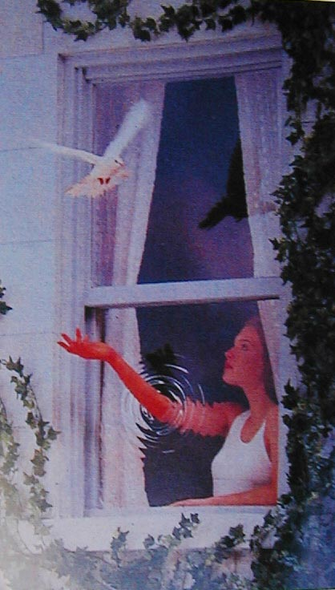
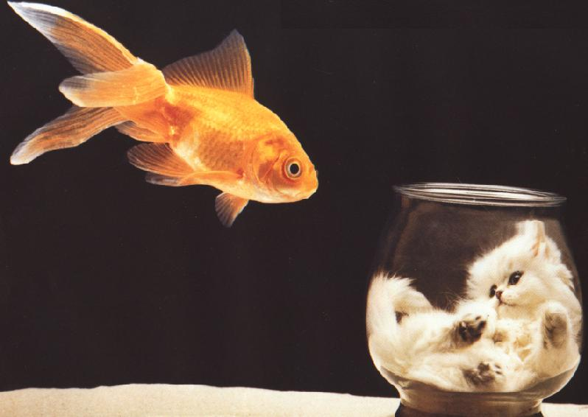
计算机艺术——艺术领域
计算机数字图像合成艺术

Slide 16


计算机艺术——艺术领域
计算机图形设计艺术

Slide 17

计算机艺术
计算机图形设计艺术

Slide 18
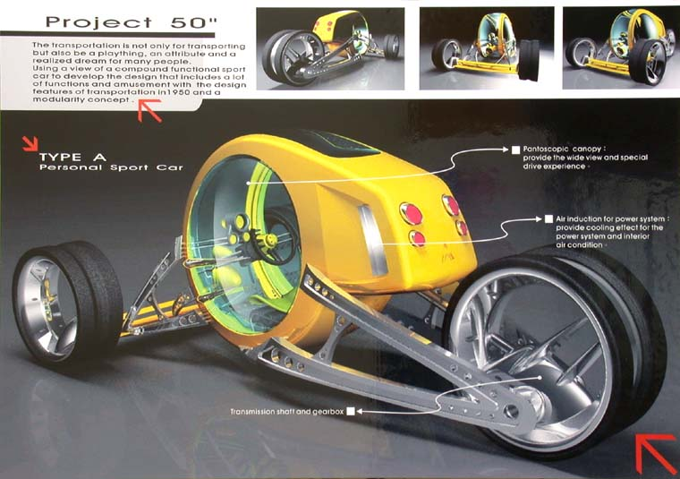
计算机艺术——艺术领域
工业产品设计

Slide 19
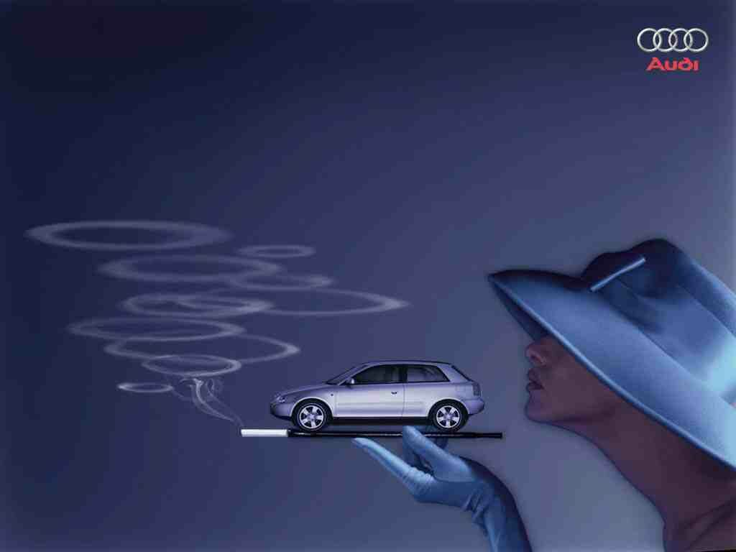
计算机艺术——艺术领域
广告设计

Slide 20
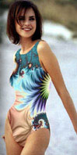
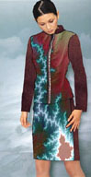
计算机艺术——艺术领域
纺织品和服装设计

Slide 21
非真实感绘制 NPR Non-Photorealistic Rendering
非真实感图形比真实感图形应用更广泛，如文学读物插图，其中儿童读物插图量最大；
用数字方法对传统绘画进行模拟以掌握其规律性的东西；
传统动画都是非真实感的，现在需要用计算机技术再现它们

Slide 22
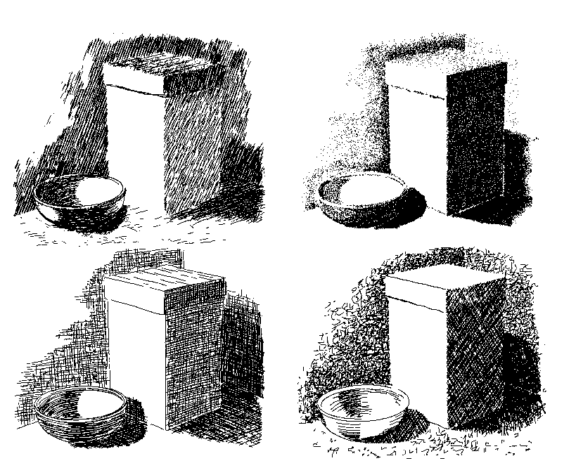
钢笔画效果
钢笔素描产生于中世纪，从19世纪开始成为一门艺术，然而用计算机模拟钢笔绘画却是20世纪90年代的事情。

Slide 23
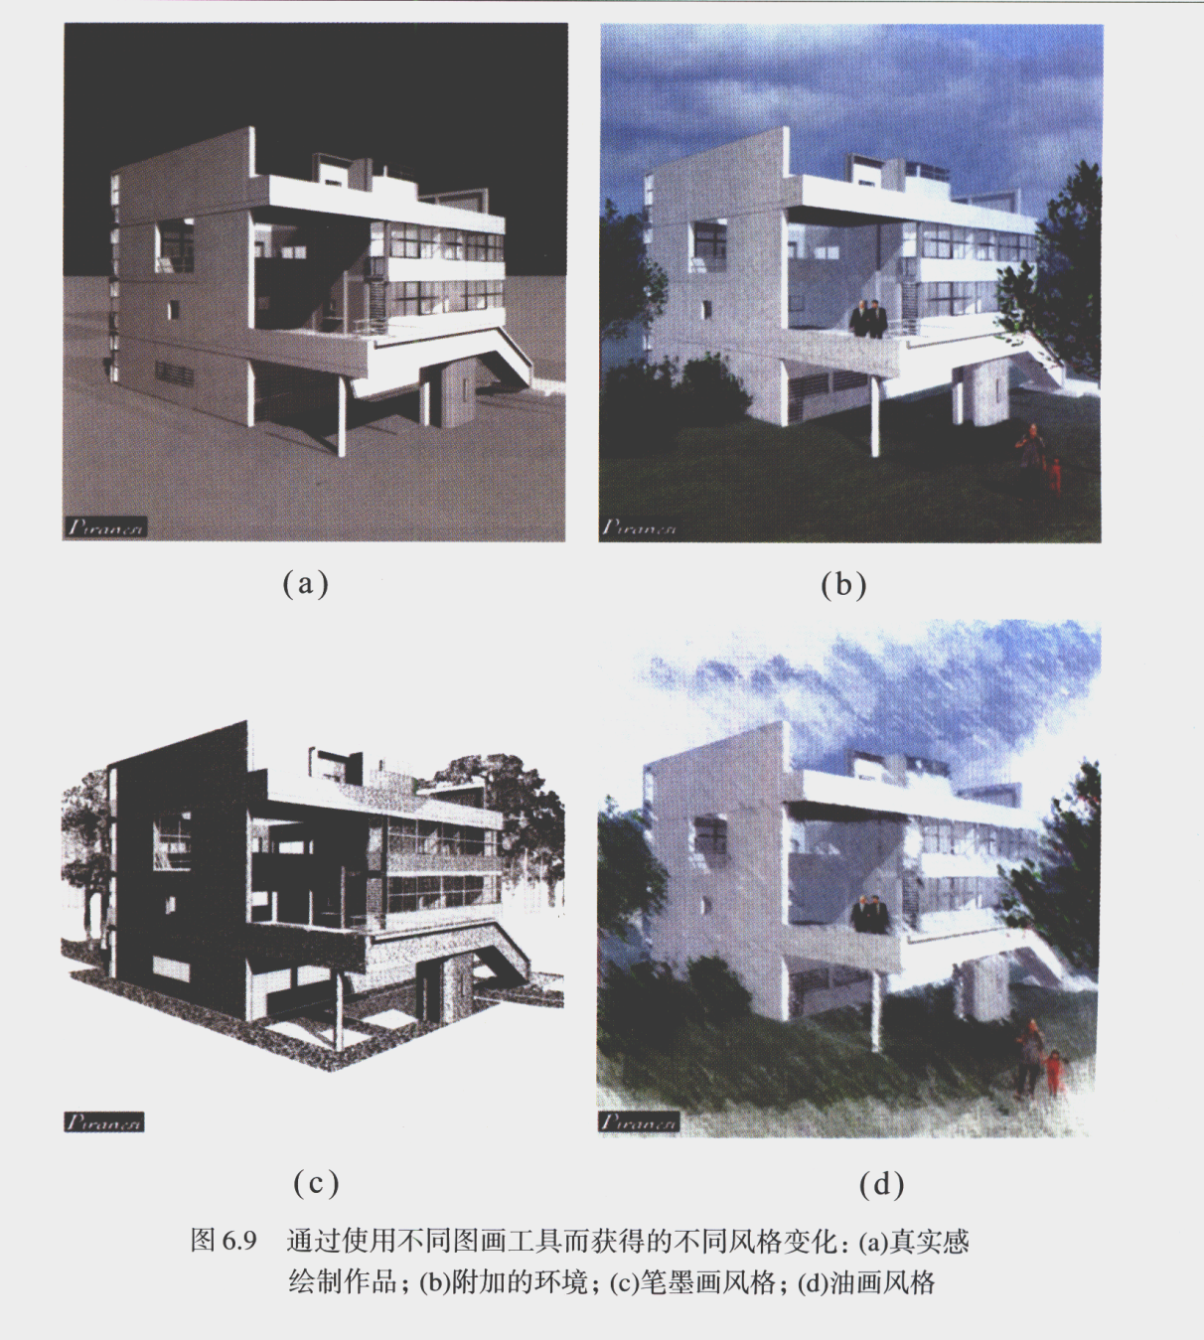
油画效果

Slide 24
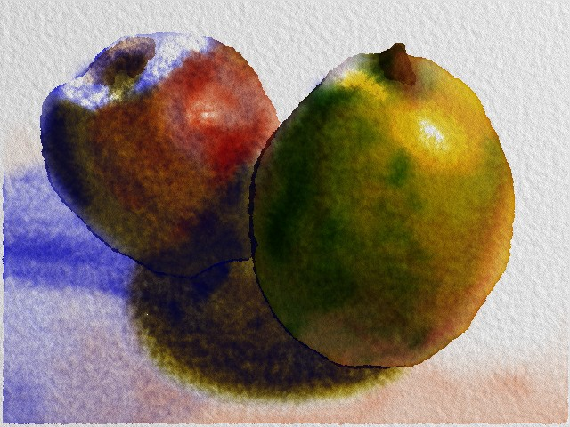
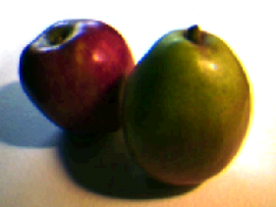
水彩画效果

Slide 25
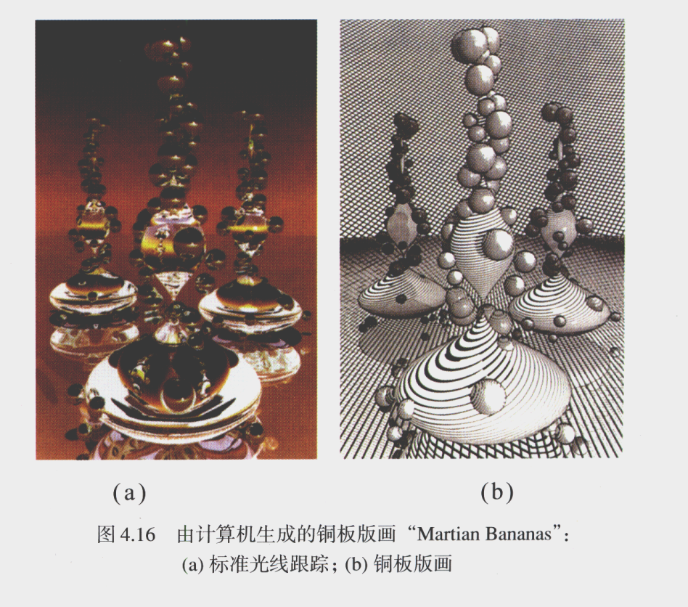
铜版画效果

Slide 26
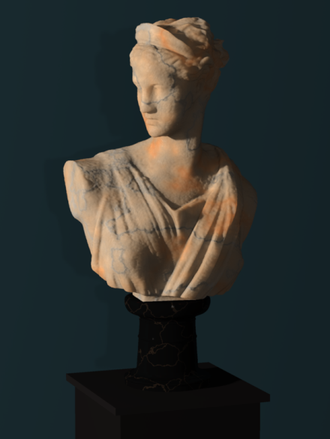
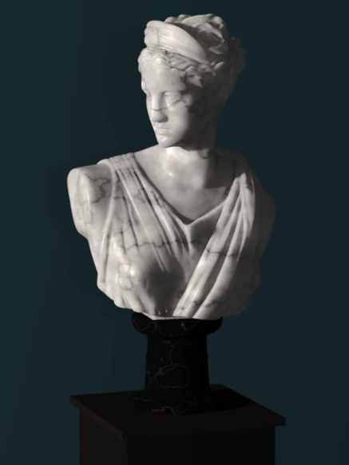
雕塑艺术

Slide 27




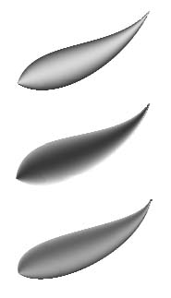

中国画与书法艺术
Brushes

Slide 28
过程控制
石油化工、金属冶炼、电网控制的工作人员根据设备关键部位的传感器送来得图像和数据，对设备运行过程进行监控
机场、铁路的调度人员通过计算机产生运行状态信息来调整空中交通和铁路运输
应 用

Slide 29
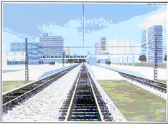
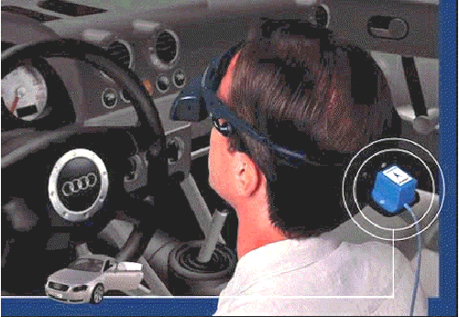
系统环境模拟
飞行模拟舱、飞行仿真器——模拟飞机的飞行过程，用光栅扫描器产生驾驶员在驾驶舱中预期所能看到的景象，对飞行员进行单飞前的地面训练和飞机格斗训练等
电力机车模拟装置视景系统

Slide 30
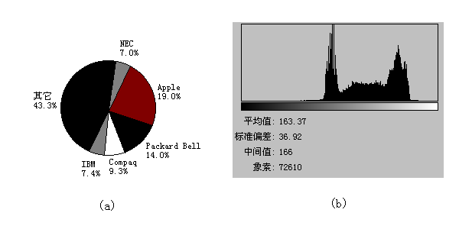
事务和商务数据的图形显示
绘制表示经济信息的各类二、三维统计管理图表
信息可视化:信息流量，商业统计数据，股市行情
应 用

Slide 31
地形地貌和自然资源的图形显示
地理信息系统（GIS）
数字地球，地形数据作为载体，（70％）全球信息化.
军事，政府决策，旅游，资源调查。
地理图、地形图、矿藏分布图、气象气流图、植物分布图
环境监测
地球资源勘探
应 用

Slide 32
科学计算的可视化
不同于可视化计算
科学计算可视化是
将科学计算过程中的数据及结果数据转换为图像
实际上也包括了工程计算可视化和测量数据可视化
其核心是三维数据场的可视化。
可应用于气象预报、（CT）医学图象重建、流场、湍流、激波、石油地质勘探、环境保护、核爆炸模拟、计算流体力学、天体物理、分子生物学、有限元分析、等许多领域。

Slide 33
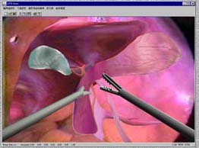
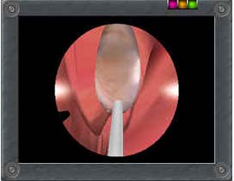
虚拟手术仿真
台湾pcexpert公司研制的LSVR系统逼真地模拟了腹腔手术，进行过程教学、手术成果检验等
由解放军总医院承担与国防科技大学计算机学院协作，历时两年研究开发的虚拟鼻内窥镜手术仿真系统
腹腔虚拟手术系统
图1-2鼻内窥镜虚拟手术系统

Slide 34
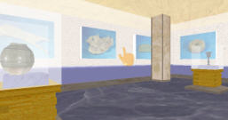
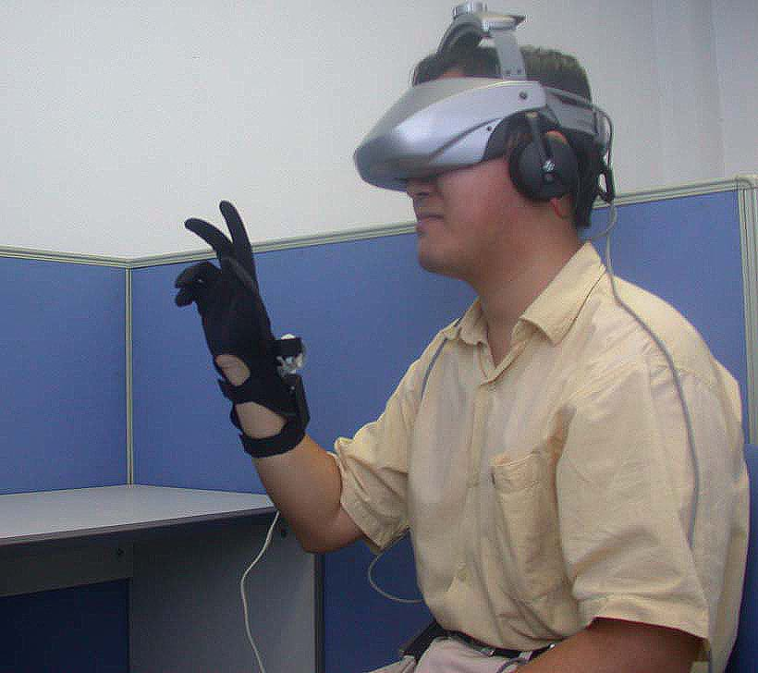
多媒体应用
CAI教学
娱乐
身临其境地看电视
视景仿真
虚拟数字博物馆

Slide 35
绪论结束！

